Slide 1
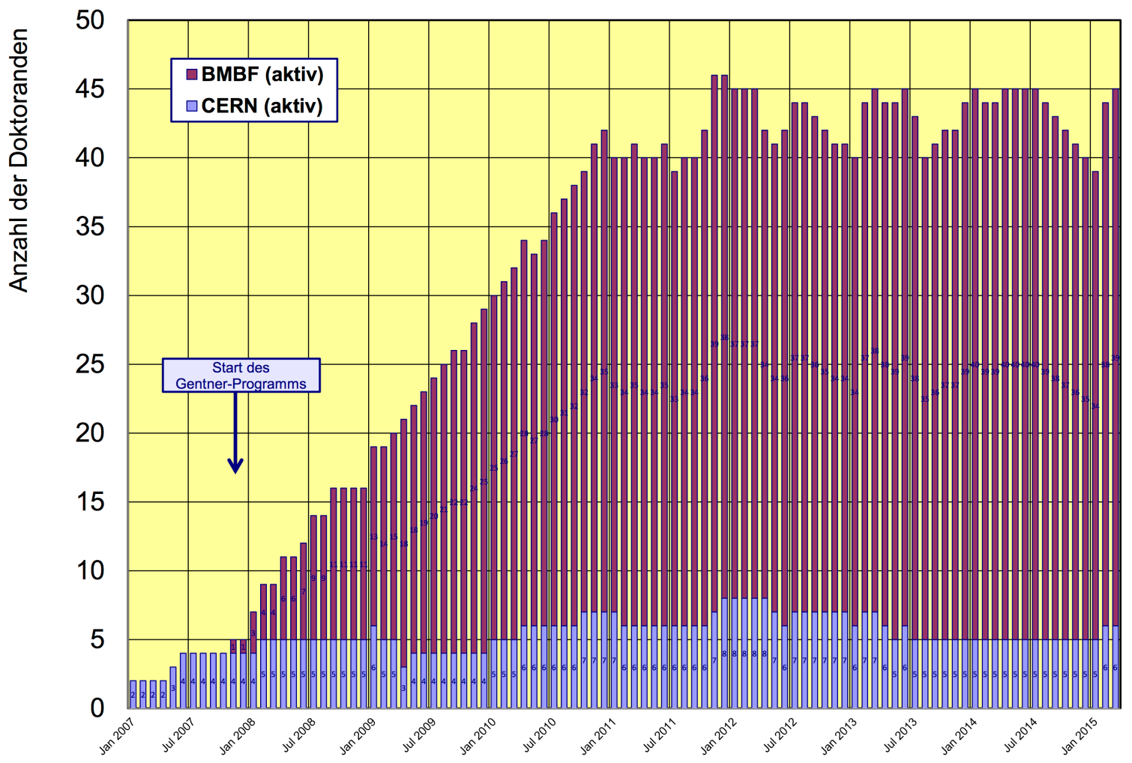
Status Gentner-Programm (März 2015)
Derzeit 39 aktive Gentner-Doktoranden (davon 11 weiblich = 28%)
    + 6 Deutsche im regulären CERN Programm
    Anzahl der Gentner-Doktoranden ~stabil seit 2011

Slide 2
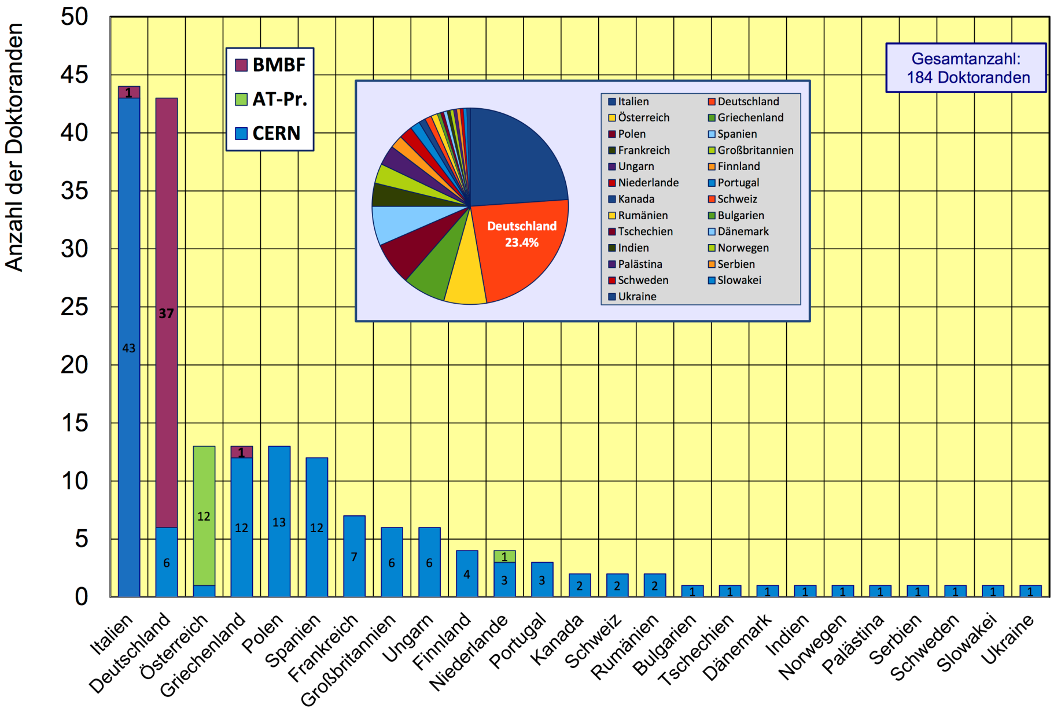
CERN Doctoral Students
Nationalitäten aller Doctoral Students
  Italien und Deutschland (fast) gleichauf (jeweils 23-24%)

Slide 3
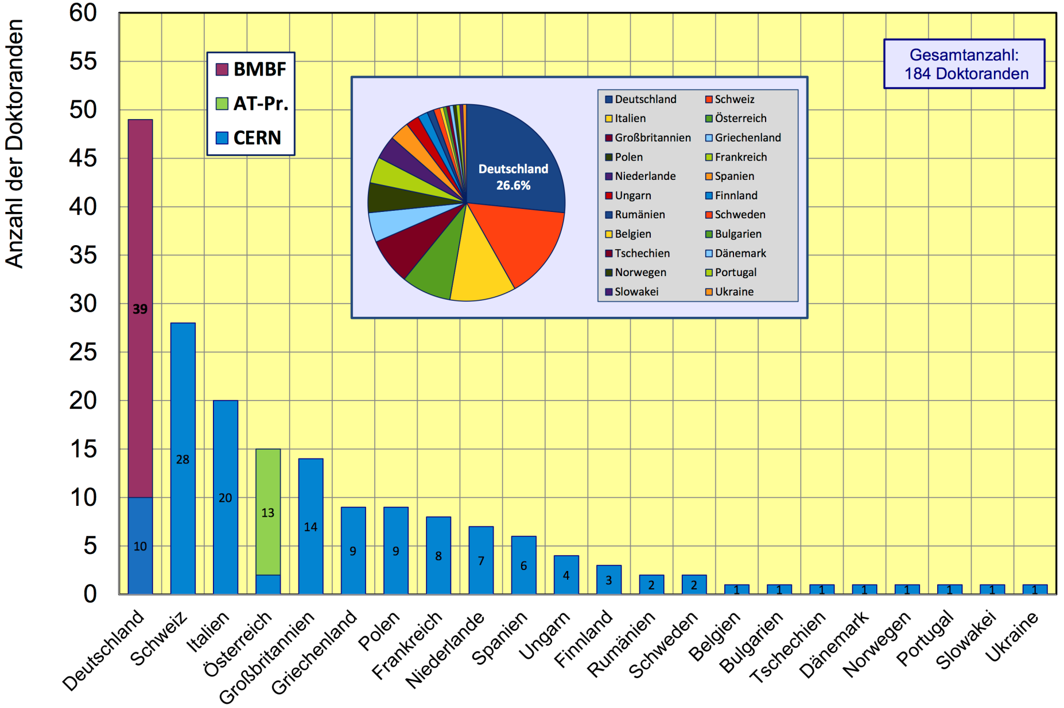
CERN Doctoral Students
Land der Heimat-Universitäten aller Doctoral Students
  Deutschland deutlich vor anderen Ländern (~27%)

Slide 4
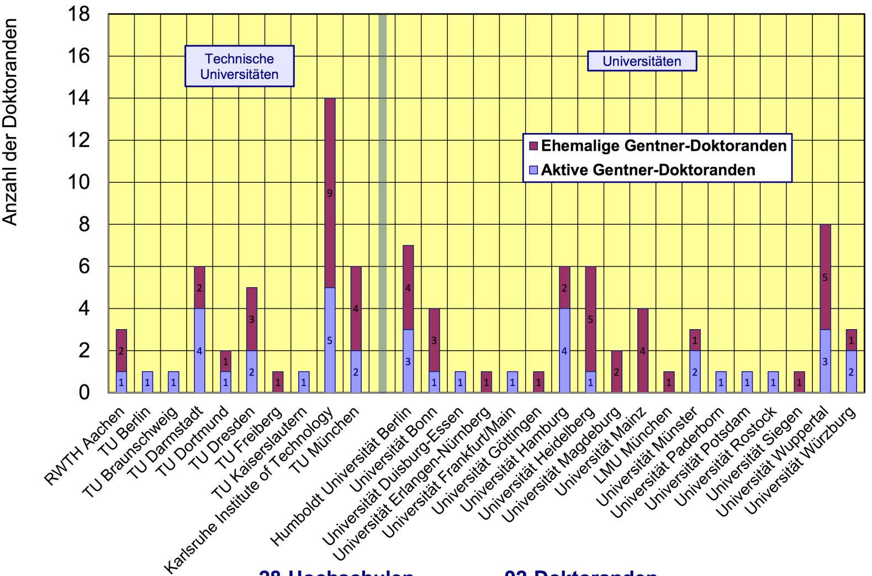
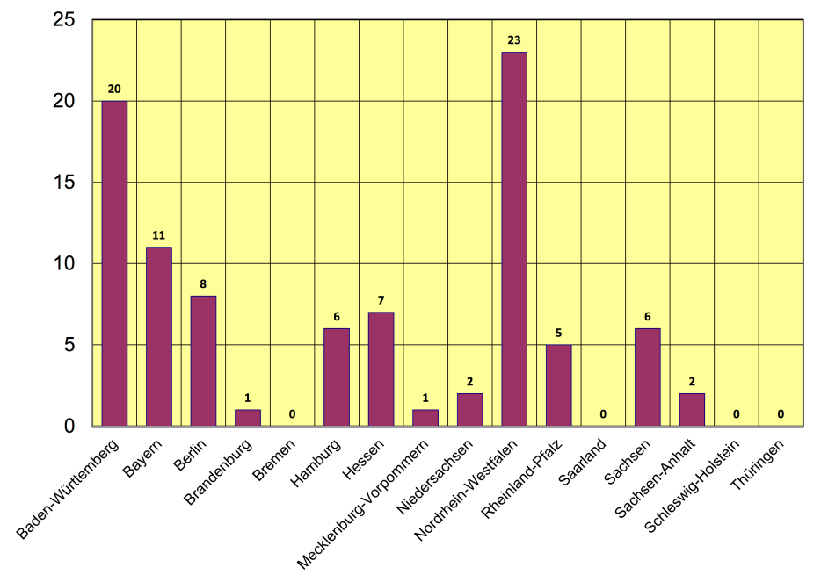
Gentner Doktoranden
  28 verschiedene Hochschulen in DE
    z.T. Hochschulgruppen, die wenig oder keinen Kontakt zu CERN hatten
  43% der Gentner Doktoranden von TUs
  12 Bundesländer
    NRW und BW dominieren
    nur einige kleine(re) Länder fehlen

Slide 5
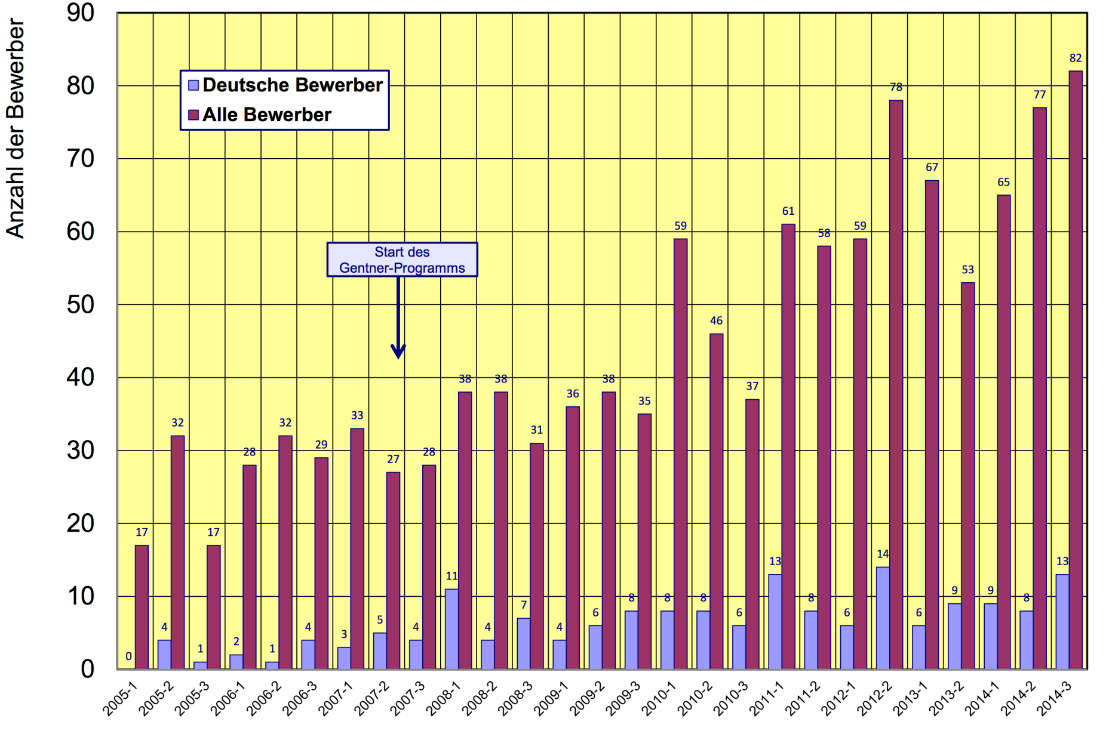
Bewerbungen Doctoral Student Prog.
  vor Gentner (vor 2007) ca. 8% aus Deutschland
  nach Gentner (seit 2008) ca. 16% aus Deutschland

Slide 6
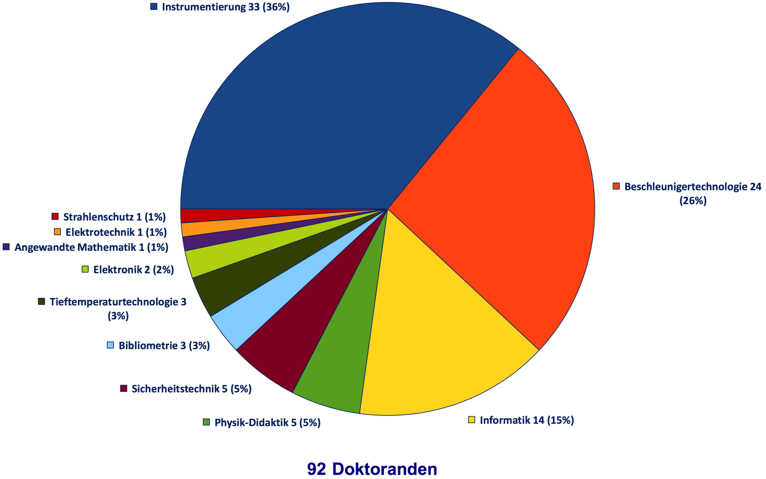
Themenbereiche Gentner Doktoranden
(aktive + ehemalige)
Überwiegend Instrumentierung (36%), Beschleunigertechnologie (26%), Informatik (15%)

Slide 7
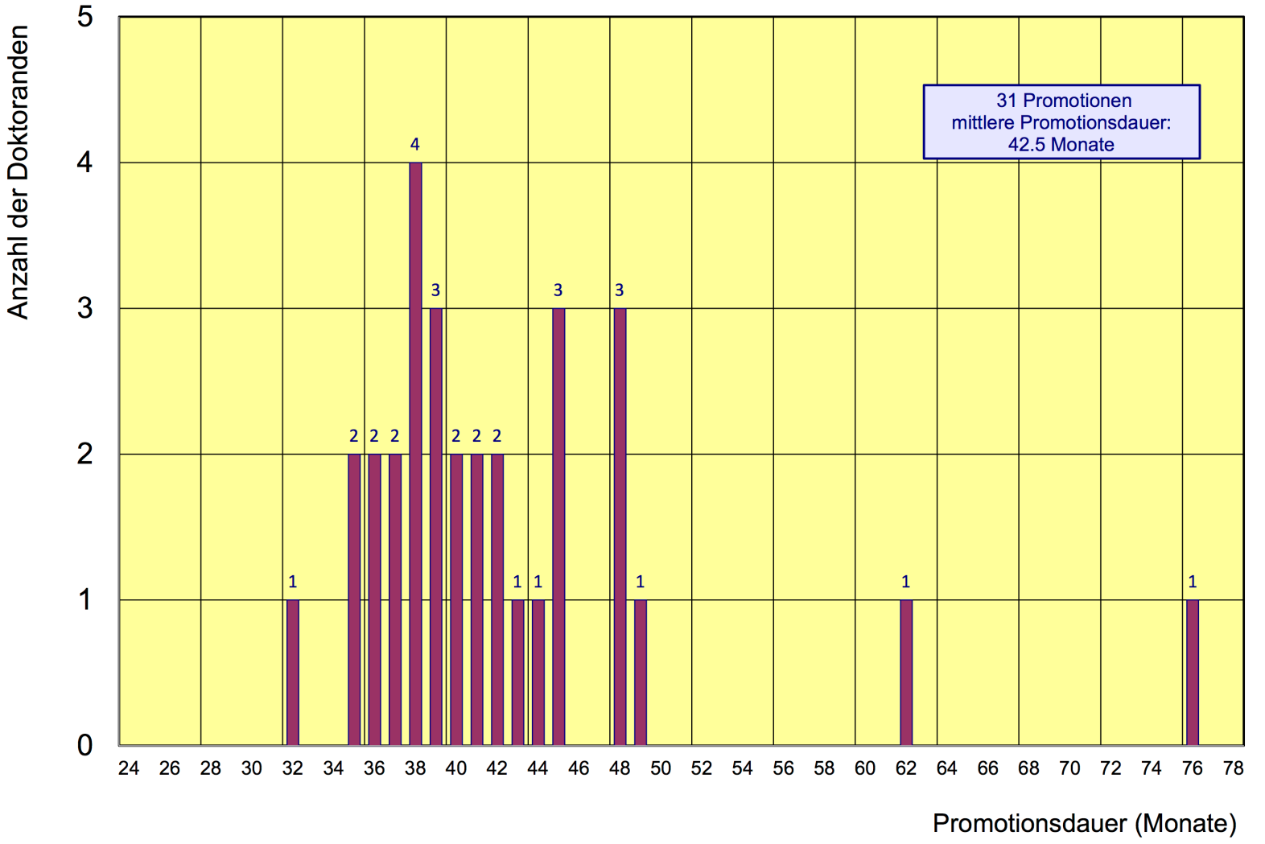
Ehemalige Gentner Doktoranden
53 ehemalige Gentner-Doktoranden
  bisher 31 Promotionen (3 abgebrochene Promotionen)
    mittleres Promotionsalter: 30.6 Jahre
    mittlere Promotionsdauer: 42.5 Monate = 6.5 Monate nach Ende des CERN Aufenthalts
Physik-Promotionen in Deutschland (2013)
20% der Doktoranden weiblich
30.6 Jahre bei Promotion
48 Monate Promotionsdauer

Slide 8
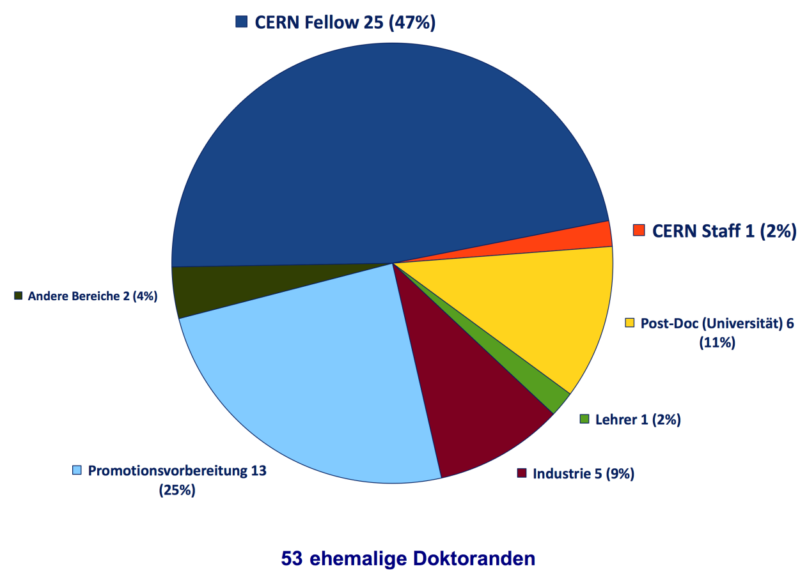
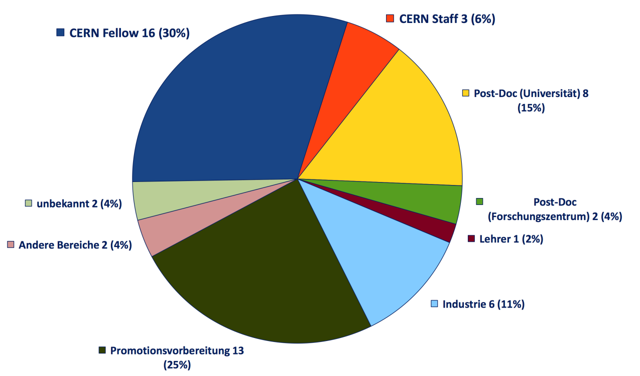
Verbleib Gentner Doktoranden
  Erstanstellung bei ca. der Hälfte der Gentner Doktoranden: Fellow
Erstanstellung
Aktuelle Anstellung
derzeit 3 Staff + 2 zukünftige in 2015 = 5 Staff bisher

Slide 9
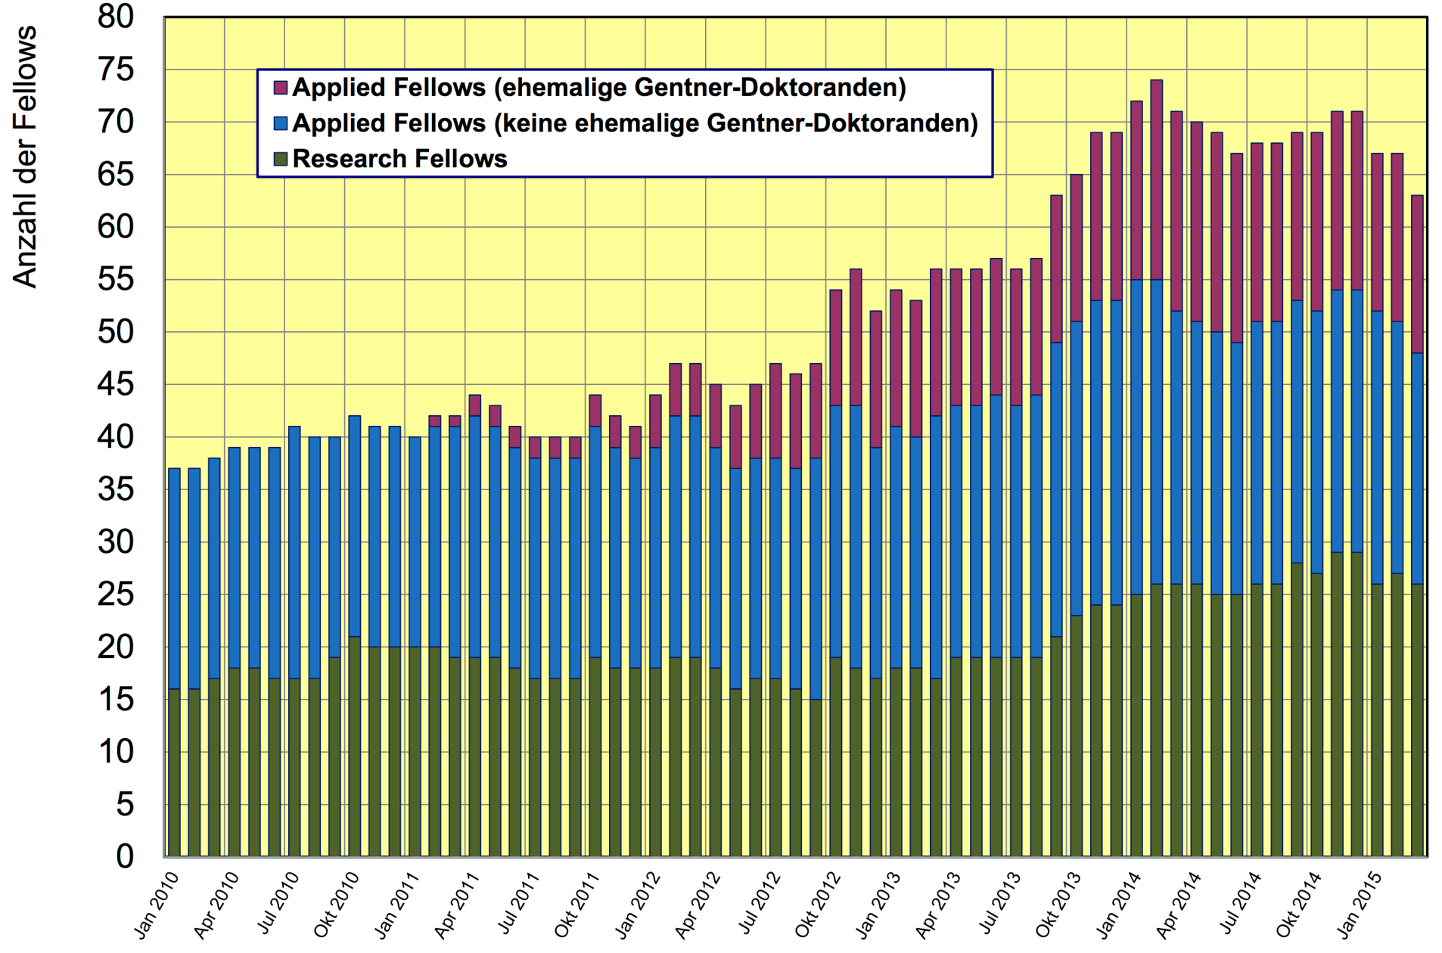
Gentner Doktoranden → Fellows
  deutlicher Zuwachs durch ehemalige Gentner Doktoranden
    ca. 40% der deutschen Applied Fellows sind ehemalige Gentner Doktoranden

Slide 10
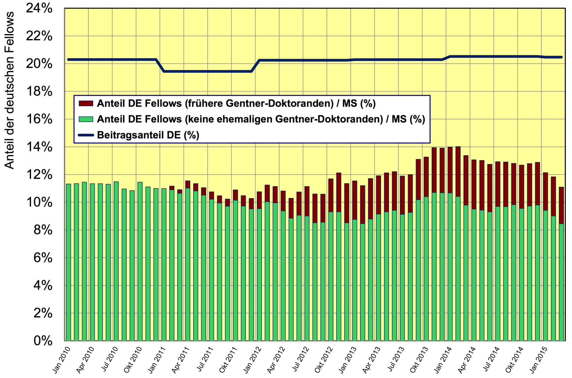
Gentner Doktoranden → Fellows
  Anteil von deutschen Fellows trotz ehemaliger Gentner Doktoranden leicht sinkend

Slide 11
Weiterführung Gentner Programm
Weiterführung bis mind. Ende 2017 gesichert
  ab 2018 Erneuerung des Gentner Vertrags notwendig
Zuwendungsbescheid für 2015 – 2017 Anfang Januar erhalten
  insgesamt 5.15 M€
  unter Annahme 1 € = 1.20 CHF ausreichend für 39 Doktoranden (im Jahresmittel)
Konsequenzen der CHF Freigabe (falls auf derzeitigem Niveau)
  keine zusätzlichen Mittel des BMBF
  langfristige Reduzierung der Doktorandenzahl
    direkt proportional zur Wechselkursrelation
  weniger Gentner Doktoranden bei der nächsten Auswahlrunde
    Bewerbungsschluß: 28. April, Selection Board: 3. Juni, frühester Starttermin: August

Slide 12
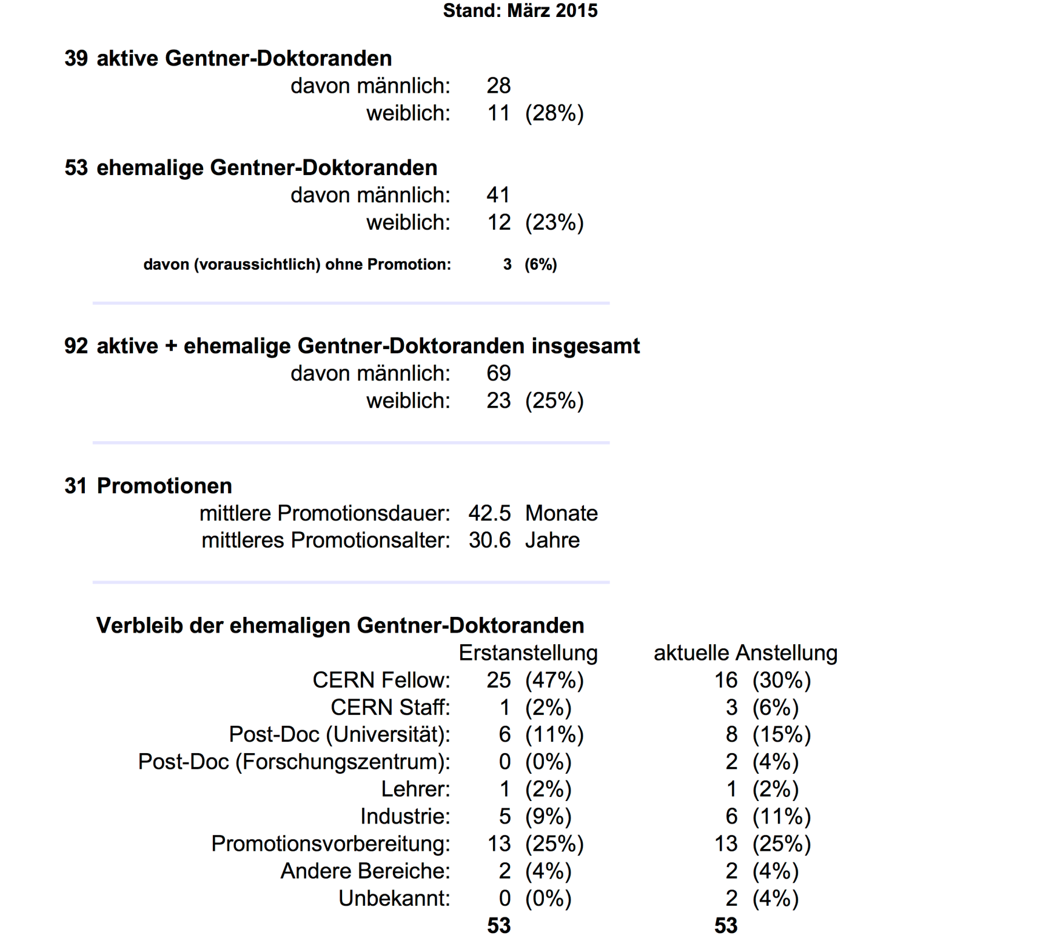
Überblick Gentner Programm
Physik-Promotionen in Deutschland (2013)
20% der Doktoranden weiblich
48 Monate Promotionsdauer
30.6 Jahre bei Promotion
CERN Fellows
≈ 40% der deutschen deutschen
applied Fellows sind ehemalige
Gentner Doktoranden

